Slide 1
string
张星
zhangx@pku.edu.cn
Notes:
综述：编程珠玑、crack the code review、百度、Google、July、编程之美
分工！！！
编程！！！
好像July没有关注链表

Slide 2
字符串转换成整数
空指针输入
字符串前的空格
字符串所表示数值的正负号
结束条件，遇到非数字或者'\0'结束
考虑溢出，分别与int值所能表示的最大(0x7fffffff)和最小值(0x8000000)进行比较
Notes:
https://github.com/julycoding/The-Art-Of-Programming-By-July/blob/master/ebook/zh/01.03.md

Slide 3
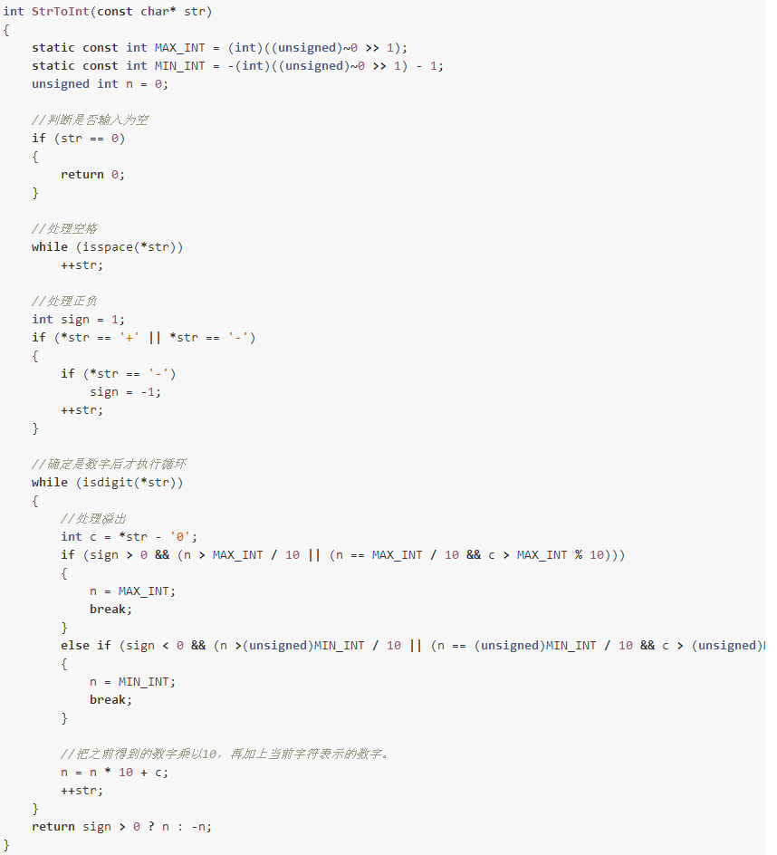
Notes:
繁杂的类型转换 unsigned int/int

Slide 4
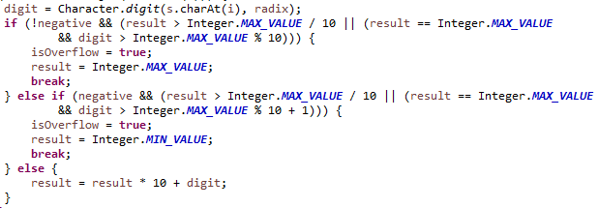
-2147483648 (-2³¹)

Slide 5
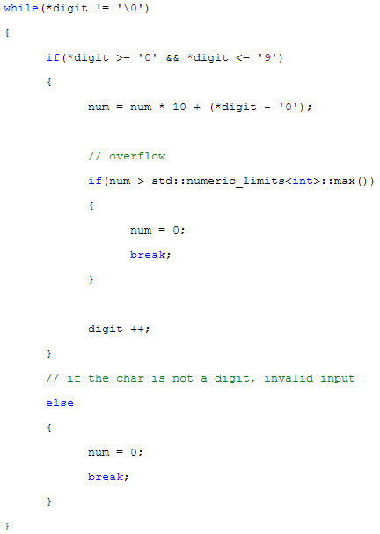
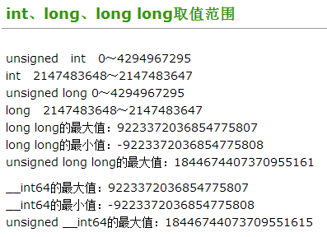
Notes:
http://www.cnblogs.com/xiangshancuizhu/archive/2010/12/12/1903719.html
http://zhedahht.blog.163.com/blog/static/25411174200731139971/

Slide 6
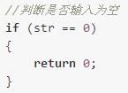
函数声明
int StrToInt(const char* str);
如何判断是否转换成功？

Slide 7
函数声明
bool StrToInt(const char *str, int& num);
用户使用这个函数的时候会觉得不是很方便，因为他不能直接把得到的整数赋值给其他整形变量，显得不够直观
如何在保证直观的前提下当碰到非法输入的时候通知用户呢
全局变量
enum Status {kValid = 0, kInvalid};
int g_nStatus = kValid;

Slide 8
java.lang.Integer
http://www.oracle.com/technetwork/java/javase/downloads/jdk7-downloads-1880260.html source code
http://wuchong.me/blog/2014/03/17/string-to-int/
分析源码

Slide 9
测试用例
黑盒测试用例设计方法包括等价类划分法、边界值分析法

Slide 10
我们为什么要讨论面试算法？
一个人可能很难理解，通过讨论，用更短时间来理解
为面试做准备
求知

Slide 11
什么需要讨论？
思想
细节
拓展
可以自学的内容一带而过

Slide 12
计划&&目标
分主题讨论
一周两个人，一人一个值得思考的点
其他题目可一带而过
能够在每个主题讨论完时，把LeetCode的相关题目刷一遍
知道最基础的东西，其他推出来

Slide 13
旋转字符串
回文
回文判断
最长回文子串
最少添加几个字符可以使给定字符串成为回文字符串
字符串的全排列

Slide 14
回文判断
Notes:
https://github.com/julycoding/The-Art-Of-Programming-By-July/blob/master/ebook/zh/01.04.md

Slide 15
谢谢！

Slide 16
旋转字符串
给定一个字符串，要求把字符串前面的若干个字符移动到字符串的尾部，如把字符串“abcdef”前面的2个字符'a'和'b'移动到字符串的尾部，使得原字符串变成字符串“cdefab”。请写一个函数完成此功能，要求对长度为n的字符串操作的时间复杂度为 O(n)，空间复杂度为 O(1)。
Notes:
https://github.com/julycoding/The-Art-Of-Programming-By-July/blob/master/ebook/zh/01.01.md

Slide 17
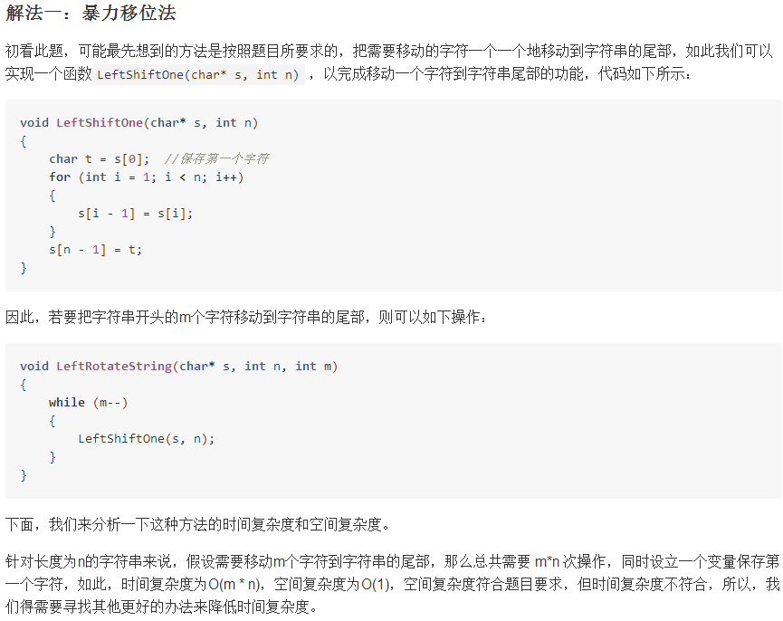

Slide 18
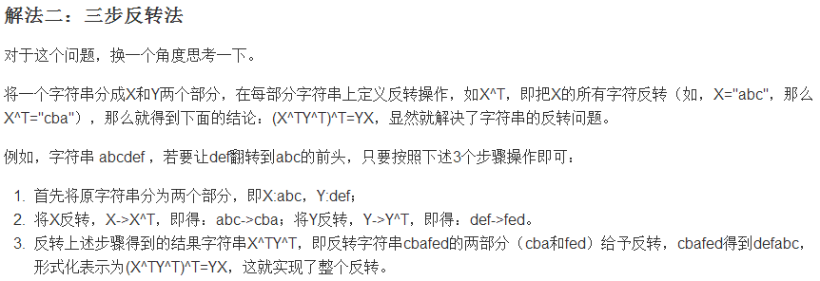
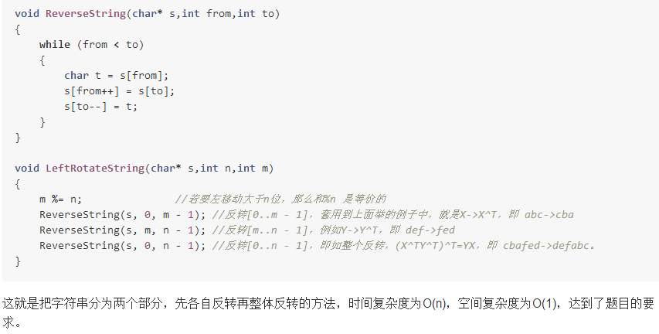

Slide 19
stl的rotate的三种迭代器
Notes:
中英文混合有没有意义？
http://blog.csdn.net/v_JULY_v/article/details/6322882
http://www.cnblogs.com/whyandinside/archive/2012/07/31/2616199.html

Slide 20
字符串包含
给定两个分别由字母组成的字符串A和字符串B，字符串B的长度比字符串A短。请问，如何最快地判断字符串B中所有字母是否都在字符串A里？
为了简单起见，我们规定输入的字符串只包含大写英文字母，请实现函数bool StringContains(string &A, string &B)
如果string1：ABCD，string 2：AA，同样返回true。
Notes:
https://github.com/julycoding/The-Art-Of-Programming-By-July/blob/master/ebook/zh/01.02.md
http://blog.csdn.net/v_july_v/article/details/6347454

Slide 21
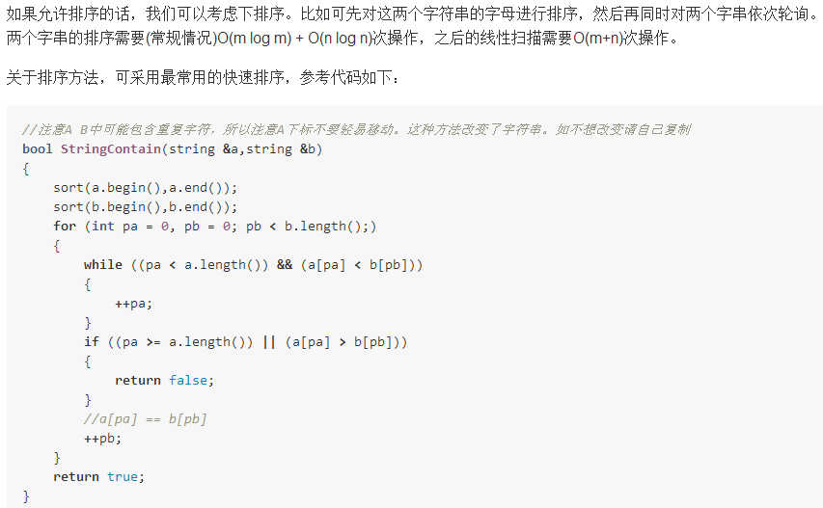

Slide 22
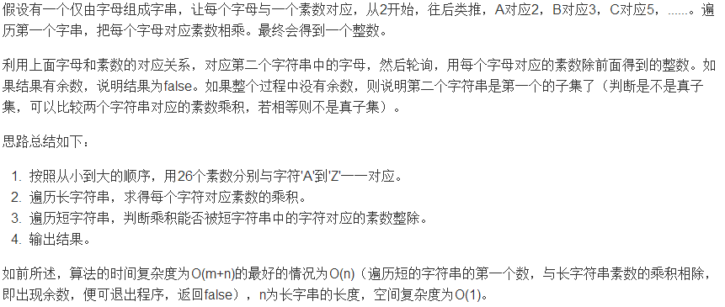
Notes:
CBigInt

Slide 23
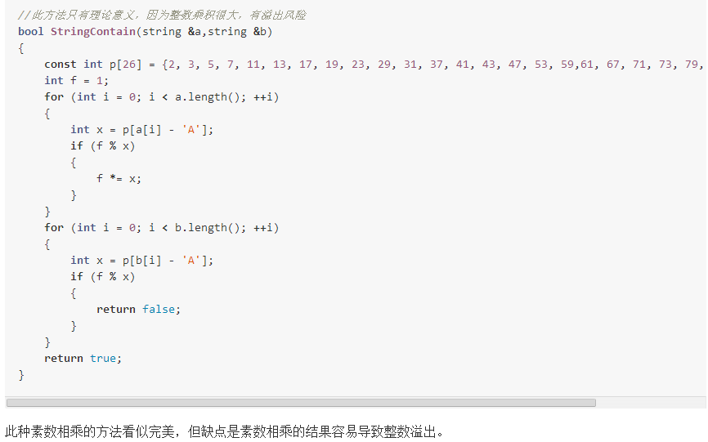

Slide 24
26个字母
3217644767340672907899084554130（10³⁰）
2³¹=2147483648（10⁹）
2⁶³=9223372036854775808（10¹⁸）

Slide 25
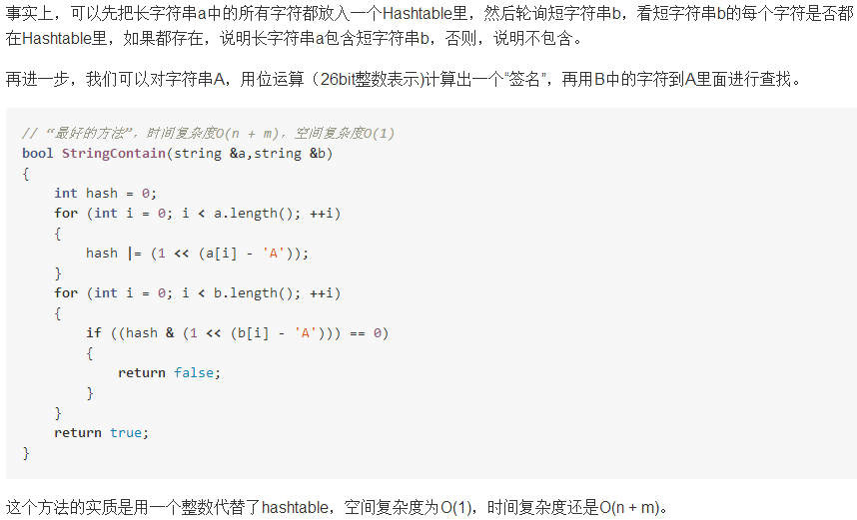
Notes:
Hashtable？

Slide 26

变位词
字符一样！！！

Slide 27
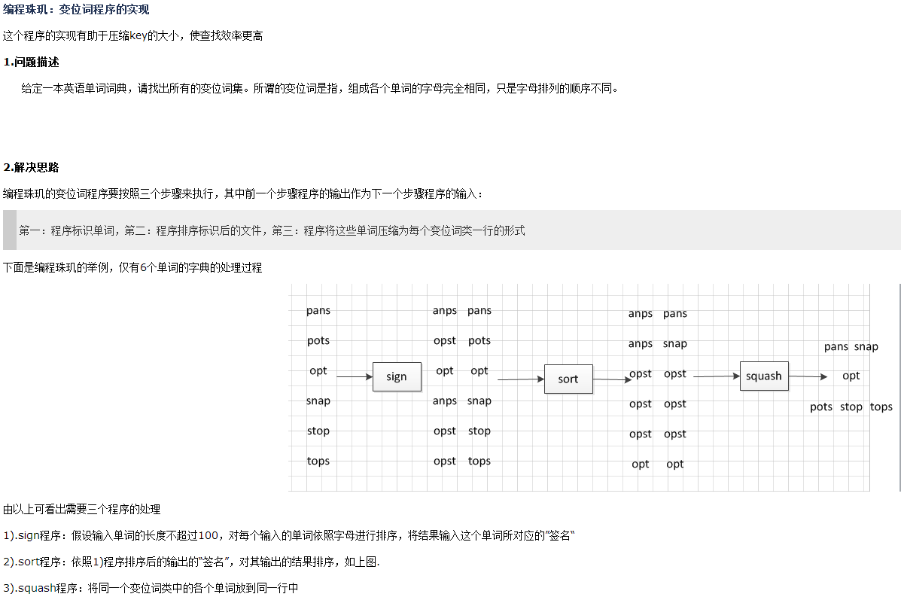
Notes:
http://www.cnblogs.com/biyeymyhjob/archive/2012/08/14/2636962.html

Slide 28
现场编写类似strstr/strcpy/strpbrk的函数
Notes:
http://blog.csdn.net/v_JULY_v/article/details/6417600

